Slide 1
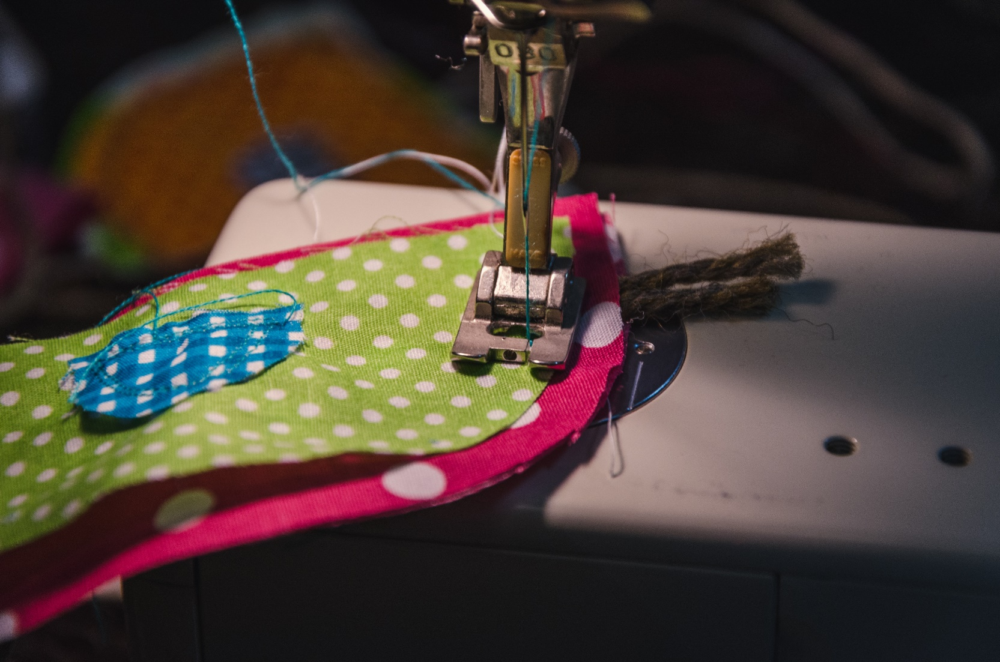
20.06.24
11.07.24
29.08.24
Näh- und Upcycling-Treff
Jetzt schon vormerken!
Im Juni starten wir ein neues Projekt.
Wir nähen gemeinsam
Pumphosen und Sonnenhütchen für Babys.
Unkostenbeitrag in Spendenform ist erwünscht.
Bitte eigene Stoffe für das Projekt mitbringen.
Einmal monatlich donnerstags 15 – 17 Uhr
im Diakonischen Werk, Hauptstr. 94, 79650 Schopfheim.
Für dieses neue Projekt ist eine Anmeldung erforderlich unter
offenertreff@familienzentrum-schopfheim.com oder telefonisch.
Weitere Auskünfte zu den Maßen der Stoffe, Ablauf etc.
unter Diakonisches Werk
Telefon: 07622/69 75 96 32
Homepage www.diakonie-loerrach.de
oder unter Familienzentrum
Telefon: 07622 /67 38 04
Homepage: www.familienzentrum-schopfheim.com
Das Familienzentrum Schopfheim und das Diakonische Werk im Landkreis Lörrach führen das Projekt gemeinsam durch.
(Förderung durch „anstiftung“)

